Slide 1
PROYECTO DE INVESTIGACIÓN PARA LA OBTENCIÓN DEL TÍTULO DE:
INGENIERO MECÁNICO
Autores:
Gabriela Leonor Sánchez Gómez
Edgar Daniel Morales Montufar

Slide 2
“DISEÑO Y CONSTRUCCIÓN DE UN HORNO HÍBRIDO SECADOR DE MUESTRAS DE PENNISETUM CLANDESTINUM CON CAPACIDAD DE 10 KG PARA EL D.E.C.EM.”

Slide 3
Contenidos
Marco Teórico
Generalidades
Diseño del Secador Hibrido
Construcción y Montaje del horno Hibrido
Ensayos de briquetas del pennisetum clandestinum
Análisis económico.
Conclusiones y Recomendaciones

Slide 4
DISEÑO Y CONSTRUCCIÓN DE UN HORNO HÍBRIDO SECADOR DE MUESTRAS DE PENNISETUM CLANDESTINUM.
Generalidades
Antecedentes
Justificación e Importancia
Análisis y definición Problema
Objetivos
Alcance del Proyecto
ESPE – GABRIELA SÁNCHEZ –DANIEL MORALES– AGOSTO 2015

Slide 5
DISEÑO Y CONSTRUCCIÓN DE UN HORNO HÍBRIDO SECADOR DE MUESTRAS DE PENNISETUM CLANDESTINUM.
Antecedentes
Pennisetum Clandestinum(kikuyo) originario de África
Países de América, climas fríos
Alturas 1200 y 3200 msnm
Longitud hasta 100 cm
Hojas: largo 10 a 20cm y ancho 8 a15 mm
Tallos: 50 a 60 cm
Aprovechamiento energético del kikuyo.
Resistente a la sequía adecuándose a cualquier tipo de suelo.
ESPE – GABRIELA SÁNCHEZ –DANIEL MORALES– AGOSTO 2015

Slide 6
DISEÑO Y CONSTRUCCIÓN DE UN HORNO HÍBRIDO SECADOR DE MUESTRAS DE PENNISETUM CLANDESTINUM.
Análisis y definición del Problema
Kikuyo sin uso
Afecta al medio ambiente
Combustible alternativo
ESPE – GABRIELA SÁNCHEZ –DANIEL MORALES– AGOSTO 2015

Slide 7
DISEÑO Y CONSTRUCCIÓN DE UN HORNO HÍBRIDO SECADOR DE MUESTRAS DE PENNISETUM CLANDESTINUM.
Justificación e Importancia
Pennisetum Clandestinum (Kikuyo)
Aprovechamiento de energía alternativa
Combustible Alternativo
Crear un sistema eficiente (Horno hibrido)
ESPE – GABRIELA SÁNCHEZ –DANIEL MORALES– AGOSTO 2015

Slide 8
DISEÑO Y CONSTRUCCIÓN DE UN HORNO HÍBRIDO SECADOR DE MUESTRAS DE PENNISETUM CLANDESTINUM.
OBJETIVOS
DISEÑAR Y CONSTRUIR UN HORNO HIBRIDO SECADOR DE MUESTRAS DE PENNISETUM CLANDESTINUM CON CAPACIDAD DE 10 KG PARA EL D.E.C.EM.
Analizar las propiedades del pennisetum clandestinum “pasto kikuyo” antes del secado para determinar su poder calorífico en función de la humedad.
Definir técnicamente los parámetros de diseño de un horno secador de muestras de pennisetum clandestinum para su respectiva construcción.
Validar el funcionamiento del horno secador implementado para obtener muestras de pennisetum clandestinum aptas para su combustión.
Elaborar briquetas para determinar el poder calorífico del pennisetum clandestinum ya procesado con respecto a su humedad.
Efectuar un estudio comparativo de los resultados obtenidos para cada muestra analizada.
ESPE – GABRIELA SÁNCHEZ –DANIEL MORALES– AGOSTO 2015

Slide 9
DISEÑO Y CONSTRUCCIÓN DE UN HORNO HÍBRIDO SECADOR DE MUESTRAS DE PENNISETUM CLANDESTINUM.
Alcance del Proyecto
Secado
Molienda
Compactación
Incremento del poder calorífico del kikuyo
FUENTE SOLAR: Vidrio templado
FUENTE ELECTRICA: Resistencias eléctricas.
ESPE – GABRIELA SÁNCHEZ –DANIEL MORALES– AGOSTO 2015

Slide 10
DISEÑO Y CONSTRUCCIÓN DE UN HORNO HÍBRIDO SECADOR DE MUESTRAS DE PENNISETUM CLANDESTINUM.
Marco Teórico
Pennisetum Clandestinum “Pasto kikuyo”
Poder Calorífico
Secado Solar
Secado por resistencias eléctricas
Colector Solar plano
Radiación solar local
Secado Artificial
ESPE – GABRIELA SÁNCHEZ –DANIEL MORALES– AGOSTO 2015

Slide 11
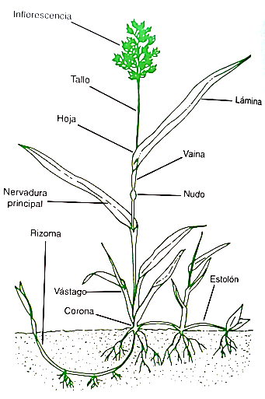
DISEÑO Y CONSTRUCCIÓN DE UN HORNO HÍBRIDO SECADOR DE MUESTRAS DE PENNISETUM CLANDESTINUM.
Pennisetum Clandestinum “Pasto kikuyo”
Introducidas en la región interandina
Tribu africana “kikuyu”.
Planta invasora
Propagado por potreros y campos fértiles
ESPE – GABRIELA SÁNCHEZ –DANIEL MORALES– AGOSTO 2015

Slide 12
DISEÑO Y CONSTRUCCIÓN DE UN HORNO HÍBRIDO SECADOR DE MUESTRAS DE PENNISETUM CLANDESTINUM.
Poder Calorífico
Cantidad de calor
Produce un combustible
Durante la combustión
Superior
Todo el calor producido, incluyendo el requerido para vaporizar la humedad de sí mismo.
Inferior
No considera las calorías consumidas para evaporizar la humedad que contiene el combustible.
ESPE – GABRIELA SÁNCHEZ –DANIEL MORALES– AGOSTO 2015

Slide 13
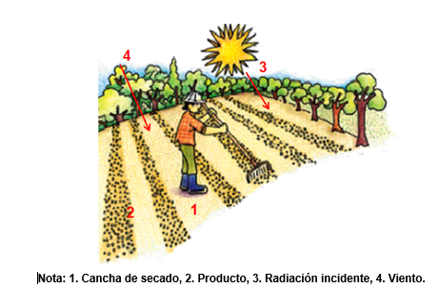
DISEÑO Y CONSTRUCCIÓN DE UN HORNO HÍBRIDO SECADOR DE MUESTRAS DE PENNISETUM CLANDESTINUM.
Secado Solar
Secado Solar
Contaminación
Aprovechar radiación solar
Producto expuesto al sol: superficie abierta
Perdidas cosecha
ESPE – GABRIELA SÁNCHEZ –DANIEL MORALES– AGOSTO 2015

Slide 14
DISEÑO Y CONSTRUCCIÓN DE UN HORNO HÍBRIDO SECADOR DE MUESTRAS DE PENNISETUM CLANDESTINUM.
Secado Artificial
Ámbitos cerrados: Hornos o cámara de secado
Climas artificiales: cálidos y secos
Ventiladores u otros sistemas de inyección de aire
Elementos de calefacción, humificación
Control de riesgos de las condiciones ambientales
ESPE – GABRIELA SÁNCHEZ –DANIEL MORALES– AGOSTO 2015

Slide 15
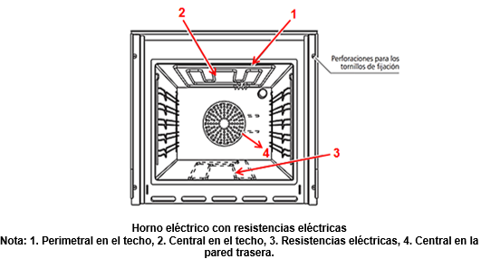
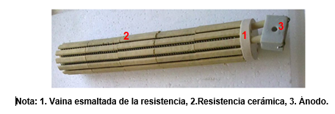
DISEÑO Y CONSTRUCCIÓN DE UN HORNO HÍBRIDO SECADOR DE MUESTRAS DE PENNISETUM CLANDESTINUM.
Secado por resistencias eléctricas
Principio del calor generado por la resistencia
Rápido incremento de la resistencia con la disminución del contenido húmedo.
ESPE – GABRIELA SÁNCHEZ –DANIEL MORALES– AGOSTO 2015

Slide 16
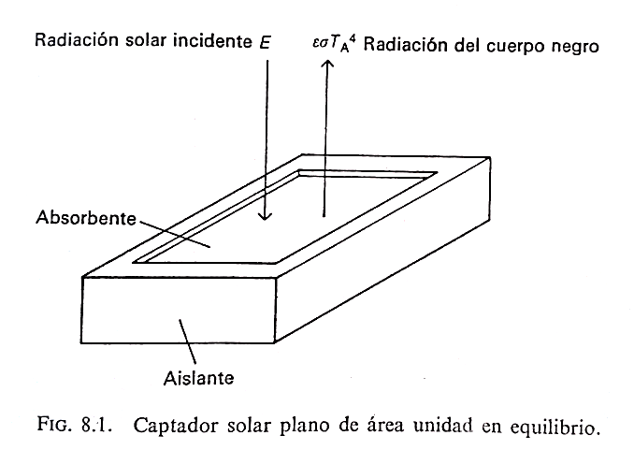
DISEÑO Y CONSTRUCCIÓN DE UN HORNO HÍBRIDO SECADOR DE MUESTRAS DE PENNISETUM CLANDESTINUM.
Colector Solar Plano
Placa absorbente ennegrecida
Aislada de sus alrededores excepto por la cara superior.
Placa absorberá : calentara temperatura T_{A.}
Irradiara a la atmosfera
Si no existieran pérdidas o ganancias energéticas adicionales
cumpliría el equilibrio.
ESPE – GABRIELA SÁNCHEZ –DANIEL MORALES– AGOSTO 2015

Slide 17
DISEÑO Y CONSTRUCCIÓN DE UN HORNO HÍBRIDO SECADOR DE MUESTRAS DE PENNISETUM CLANDESTINUM.
Radiación Solar Local
Radiación Solar mediante el Software ISOCAD.
Conocimiento y análisis
Diseño y un buen control
Radiación Solar de la NASA.
Radiación Solar por el Método de Page.
ESPE – GABRIELA SÁNCHEZ –DANIEL MORALES– AGOSTO 2015

Slide 18
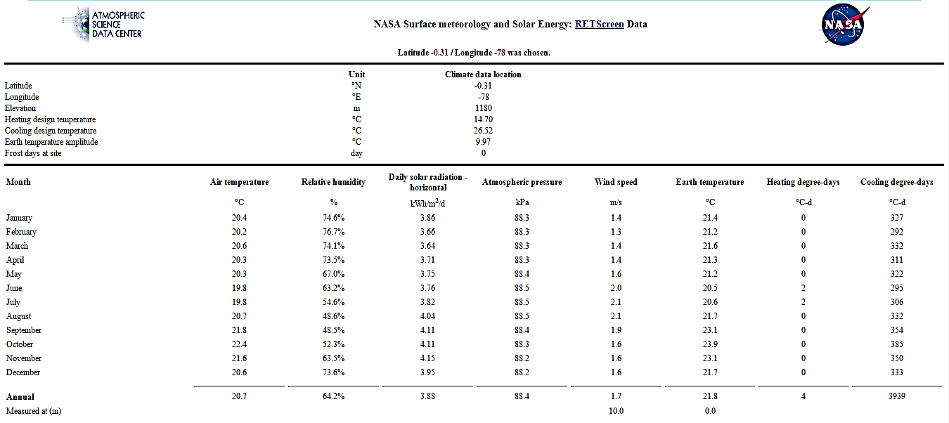
DISEÑO Y CONSTRUCCIÓN DE UN HORNO HÍBRIDO SECADOR DE MUESTRAS DE PENNISETUM CLANDESTINUM.
NASA
Marzo con 3.64 kW-h/m². Esto corresponde a 3.64 HSP, con una media mundial de 1000W/m².
ESPE – GABRIELA SÁNCHEZ –DANIEL MORALES– AGOSTO 2015

Slide 19
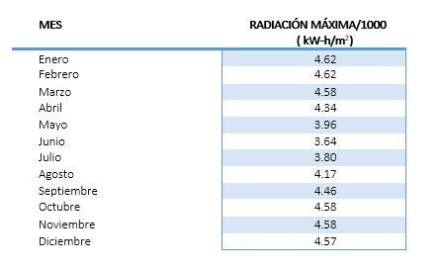
DISEÑO Y CONSTRUCCIÓN DE UN HORNO HÍBRIDO SECADOR DE MUESTRAS DE PENNISETUM CLANDESTINUM.
Método de Page.
Junio con 3.64 kW-h/m^{2.} Esto corresponde a 3.64 HSP, con una media mundial de 1000W/m².
ESPE – GABRIELA SÁNCHEZ –DANIEL MORALES– AGOSTO 2015

Slide 20
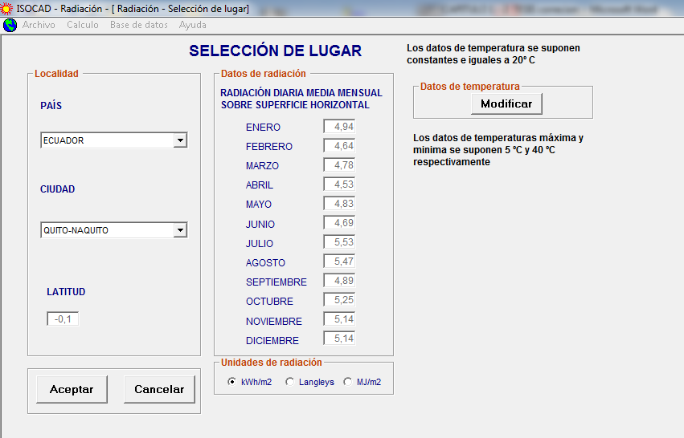
DISEÑO Y CONSTRUCCIÓN DE UN HORNO HÍBRIDO SECADOR DE MUESTRAS DE PENNISETUM CLANDESTINUM.
ISOCAD
Abril con 4.53 kW-h/m^{2.} Esto corresponde a 4.53 HSP, con una media mundial de 1000W/m².
ESPE – GABRIELA SÁNCHEZ –DANIEL MORALES– AGOSTO 2015

Slide 21
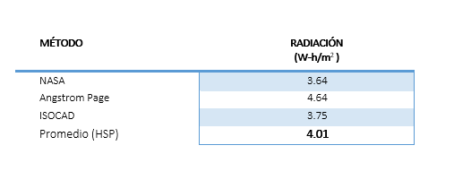
DISEÑO Y CONSTRUCCIÓN DE UN HORNO HÍBRIDO SECADOR DE MUESTRAS DE PENNISETUM CLANDESTINUM.
Radiación solar promedio
ESPE – GABRIELA SÁNCHEZ –DANIEL MORALES– AGOSTO 2015

Slide 22
DISEÑO Y CONSTRUCCIÓN DE UN HORNO HÍBRIDO SECADOR DE MUESTRAS DE PENNISETUM CLANDESTINUM.
Diseño del Horno Híbrido
Matriz de decisión
Parámetros de diseño
Diseño térmico del horno
Determinación de cargas térmicas
Coeficiente global de transferencia de calor
Calor perdido por paredes
Calor perdido por cambios de aire
ESPE – GABRIELA SÁNCHEZ –DANIEL MORALES– AGOSTO 2015

Slide 23
DISEÑO Y CONSTRUCCIÓN DE UN HORNO HÍBRIDO SECADOR DE MUESTRAS DE PENNISETUM CLANDESTINUM.
Diseño del Horno Híbrido
Calor acumulado en bandejas
Calor acumulado en paredes
Calor neto
Diseño del Colector Solar plano
Cálculos del ducto
Selección de resistencias eléctricas
Calor útil del colector
ESPE – GABRIELA SÁNCHEZ –DANIEL MORALES– AGOSTO 2015

Slide 24
DISEÑO Y CONSTRUCCIÓN DE UN HORNO HÍBRIDO SECADOR DE MUESTRAS DE PENNISETUM CLANDESTINUM.
Matriz de decisión.
Aspectos técnicos
Disponibilidad de materiales en el mercado.
Aspectos económicos
Costo de fabricación.
Aspectos complementarios
Seguridad.
Facilidad de fabricación.
Montaje.
Mantenimiento.
Adaptabilidad al medio.
Operación.
Montaje.
Mantenimiento.
Movilidad.
Disponibilidad de espacio.
Ergonomía.
Escala de porcentaje 0-100% . El mayor puntaje técnico total alcanzado corresponderá a la alternativa seleccionada.
ESPE – GABRIELA SÁNCHEZ –DANIEL MORALES– AGOSTO 2015

Slide 25
DISEÑO Y CONSTRUCCIÓN DE UN HORNO HÍBRIDO SECADOR DE MUESTRAS DE PENNISETUM CLANDESTINUM.
Matriz de decisión.
CÁMARA DE SECADO
1° Cámara de secado circular al vacío.
2° Cámara de secado poliédrica
3° Cámara de secado rectangular
ESPE – GABRIELA SÁNCHEZ –DANIEL MORALES– AGOSTO 2015

Slide 26
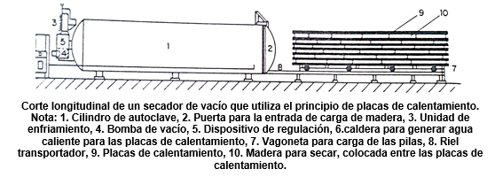
DISEÑO Y CONSTRUCCIÓN DE UN HORNO HÍBRIDO SECADOR DE MUESTRAS DE PENNISETUM CLANDESTINUM.
Matriz de decisión.
1° CÁMARA DE SECADO CIRCULAR
Cilindro metálico tipo autoclave colocado horizontalmente
Forma cilíndrica : resistir la presión atmosférica exterior cuando se hace al vacío
Alto costo
ESPE – GABRIELA SÁNCHEZ –DANIEL MORALES– AGOSTO 2015

Slide 27
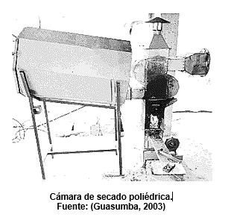
DISEÑO Y CONSTRUCCIÓN DE UN HORNO HÍBRIDO SECADOR DE MUESTRAS DE PENNISETUM CLANDESTINUM.
Matriz de decisión.
2° CÁMARA DE SECADO POLIÉDRICA
Aumentar el área de transferencia de calor
Radiación incida sobre el producto desde diferentes direcciones
Proceso de secado uniforme
Mayor cantidad de materiales para su construcción comparado cámara rectangular
Más eficiente que la misma.
ESPE – GABRIELA SÁNCHEZ –DANIEL MORALES– AGOSTO 2015

Slide 28
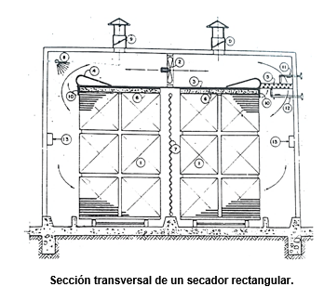
DISEÑO Y CONSTRUCCIÓN DE UN HORNO HÍBRIDO SECADOR DE MUESTRAS DE PENNISETUM CLANDESTINUM.
Matriz de decisión.
3° CÁMARA DE SECADO RECTANGULAR
Requieren aislamientos térmicos en sus paredes para reducir las pérdidas de calor.
Menor cantidad de planchas para su construcción a comparación de la cámara de secado circular.
Debido a la geometría menor eficiencia que una cámara poliédrica
Radiación incide en el producto solo desde las cuatro caras que componen el secador.
ESPE – GABRIELA SÁNCHEZ –DANIEL MORALES– AGOSTO 2015

Slide 29
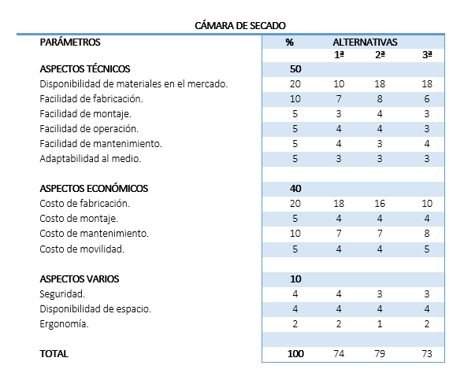
DISEÑO Y CONSTRUCCIÓN DE UN HORNO HÍBRIDO SECADOR DE MUESTRAS DE PENNISETUM CLANDESTINUM.
Matriz de decisión.
Alternativa más óptima es la 2° (Cámara de secado poliédrica) con un puntaje de 79 % puesto que a pesar de la complejidad de su fabricación será la más eficiente y brindara mayores beneficios.
ESPE – GABRIELA SÁNCHEZ –DANIEL MORALES– AGOSTO 2015

Slide 30
DISEÑO Y CONSTRUCCIÓN DE UN HORNO HÍBRIDO SECADOR DE MUESTRAS DE PENNISETUM CLANDESTINUM.
Matriz de decisión.
COLECTOR SOLAR
1° Colector con superficie absorbente metálica.
2° Colector con superficie absorbente de plástico.
3° Colector con superficie absorbente de piedra.
ESPE – GABRIELA SÁNCHEZ –DANIEL MORALES– AGOSTO 2015

Slide 31
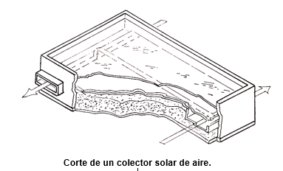
DISEÑO Y CONSTRUCCIÓN DE UN HORNO HÍBRIDO SECADOR DE MUESTRAS DE PENNISETUM CLANDESTINUM.
Matriz de decisión.
1° COLECTOR CON SUPERFICIE ABSORBENTE METÁLICA.
La superficie trasparente puede ser vidrio o plástico.
El aire puede pasar por debajo del metal en un ducto aislado, o también lo puede hacer simultáneamente por encima o por abajo.
Alto costo
ESPE – GABRIELA SÁNCHEZ –DANIEL MORALES– AGOSTO 2015

Slide 32
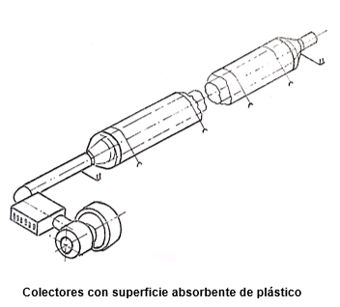
DISEÑO Y CONSTRUCCIÓN DE UN HORNO HÍBRIDO SECADOR DE MUESTRAS DE PENNISETUM CLANDESTINUM.
Matriz de decisión.
2° COLECTOR CON SUPERFICIE ABSORBENTE DE PLÁSTICO.
Superficie absorbente fabricada con plástico negro
No se usa aislante térmico.
De muy bajo costo
Evitar que el plástico negro aumente mucho su temperatura, puede fundirse o quemarse.
ESPE – GABRIELA SÁNCHEZ –DANIEL MORALES– AGOSTO 2015

Slide 33
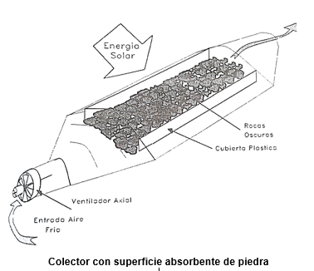
DISEÑO Y CONSTRUCCIÓN DE UN HORNO HÍBRIDO SECADOR DE MUESTRAS DE PENNISETUM CLANDESTINUM.
Matriz de decisión.
3° COLECTOR CON SUPERFICIE ABSORBENTE DE PIEDRA
Absorbente una capa de piedras de color oscuro.
Soporta mejor la temperatura, no existiendo peligro de quemaduras
Si la capa de piedra tiene cierto espesor se produce un efecto de acumulación, por lo que el colector puede funcionar durante un tiempo corto después de la puesta del sol.
ESPE – GABRIELA SÁNCHEZ –DANIEL MORALES– AGOSTO 2015

Slide 34
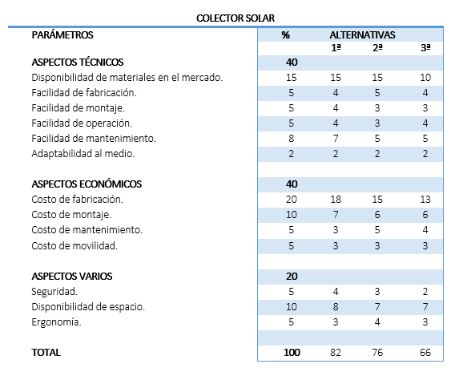
DISEÑO Y CONSTRUCCIÓN DE UN HORNO HÍBRIDO SECADOR DE MUESTRAS DE PENNISETUM CLANDESTINUM.
Matriz de decisión.
Alternativa mas optima 1° (Colector con superficie absorbente metálica) , con el mayor puntaje del 82% puesto que a pesar de su costo de fabricación será la más eficiente y brindara mayores beneficios que las otras dos alternativas.
ESPE – GABRIELA SÁNCHEZ –DANIEL MORALES– AGOSTO 2015

Slide 35
DISEÑO Y CONSTRUCCIÓN DE UN HORNO HÍBRIDO SECADOR DE MUESTRAS DE PENNISETUM CLANDESTINUM.
Matriz de decisión.
Cámara de secado:
Forma poliédrica constituida por estantes y resistencias eléctricas.
Colector Solar
Con superficie absorbente metálica, la superficie transparente será de vidrio templado, contendrá aíslate térmico de fibra de vidrio para impedir las diferentes pérdidas de calor
Horno Hibrido
Realizando un acoplamiento del horno y el secador solar se obtiene la siguiente configuración geométrica
ESPE – GABRIELA SÁNCHEZ –DANIEL MORALES– AGOSTO 2015

Slide 36
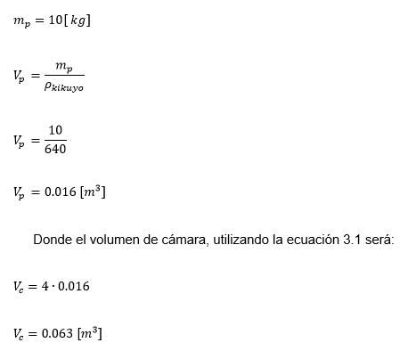
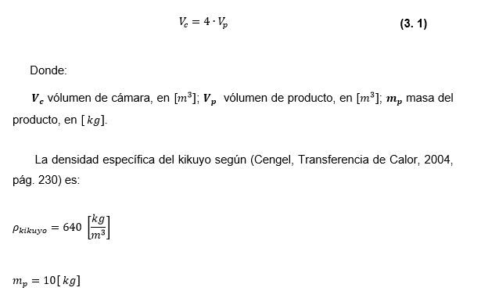
DISEÑO Y CONSTRUCCIÓN DE UN HORNO HÍBRIDO SECADOR DE MUESTRAS DE PENNISETUM CLANDESTINUM.
Diseño térmico del horno.
Diseño de la cámara de secado
En base a la alternativa 2°: Tipo poliédrico
Volumen de cámara de secado, según INCOMAQ (Ingeniería y Comercialización de Maquinaria), Italia:
ESPE – GABRIELA SÁNCHEZ –DANIEL MORALES– AGOSTO 2015

Slide 37
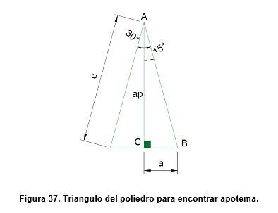
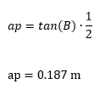
DISEÑO Y CONSTRUCCIÓN DE UN HORNO HÍBRIDO SECADOR DE MUESTRAS DE PENNISETUM CLANDESTINUM.
Diseño térmico del horno
Diseño cámara de secado
ESPE – GABRIELA SÁNCHEZ –DANIEL MORALES– AGOSTO 2015

Slide 38
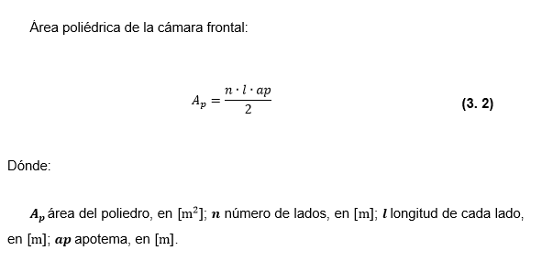
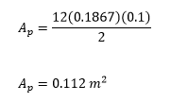
DISEÑO Y CONSTRUCCIÓN DE UN HORNO HÍBRIDO SECADOR DE MUESTRAS DE PENNISETUM CLANDESTINUM.
Diseño térmico del horno
Diseño cámara de secado
ESPE – GABRIELA SÁNCHEZ –DANIEL MORALES– AGOSTO 2015

Slide 39
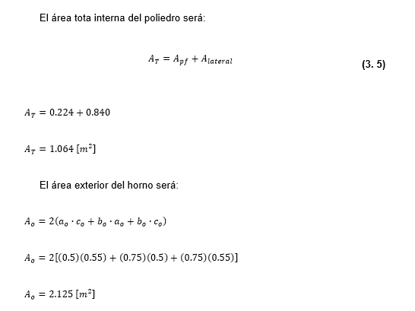
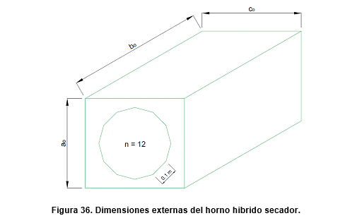
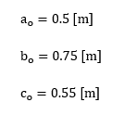
DISEÑO Y CONSTRUCCIÓN DE UN HORNO HÍBRIDO SECADOR DE MUESTRAS DE PENNISETUM CLANDESTINUM.
Diseño térmico del horno
Diseño cámara de secado
ESPE – GABRIELA SÁNCHEZ –DANIEL MORALES– AGOSTO 2015

Slide 40
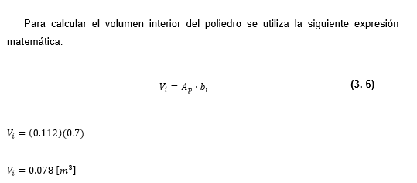
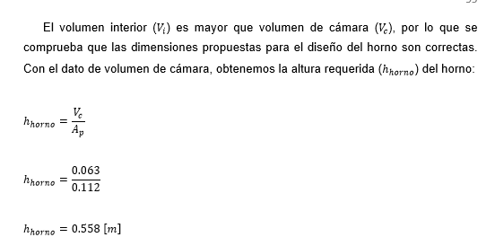
DISEÑO Y CONSTRUCCIÓN DE UN HORNO HÍBRIDO SECADOR DE MUESTRAS DE PENNISETUM CLANDESTINUM.
Diseño térmico del horno
Diseño cámara de secado
ESPE – GABRIELA SÁNCHEZ –DANIEL MORALES– AGOSTO 2015

Slide 41
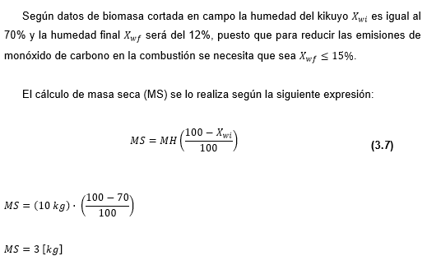
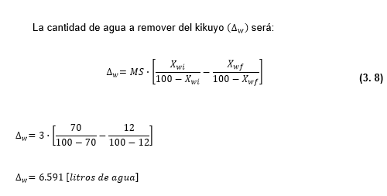
DISEÑO Y CONSTRUCCIÓN DE UN HORNO HÍBRIDO SECADOR DE MUESTRAS DE PENNISETUM CLANDESTINUM.
Diseño térmico del horno
Diseño cámara de secado
ESPE – GABRIELA SÁNCHEZ –DANIEL MORALES– AGOSTO 2015

Slide 42
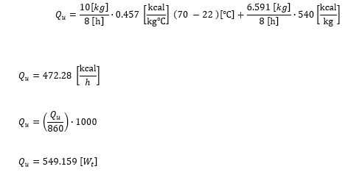
DISEÑO Y CONSTRUCCIÓN DE UN HORNO HÍBRIDO SECADOR DE MUESTRAS DE PENNISETUM CLANDESTINUM.
Diseño térmico del horno.
Determinación de cargas térmicas
Según ensayos realizados en la ESPE: Temperatura de secado varía de 65 - 75 ˚C y el tiempo de secado de 7 a 8 horas.
Se utilizara una temperatura de 70 ˚C y un tiempo de 8 horas
Calor útil de secado del pennisetum clandestinum.
ESPE – GABRIELA SÁNCHEZ –DANIEL MORALES– AGOSTO 2015

Slide 43
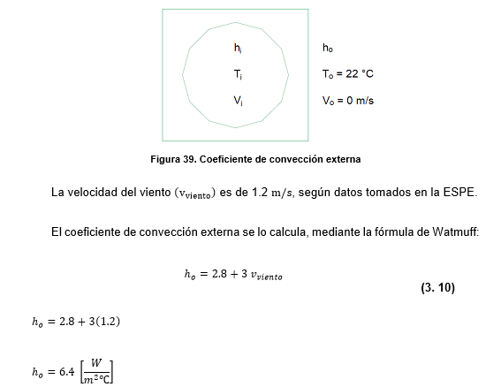
DISEÑO Y CONSTRUCCIÓN DE UN HORNO HÍBRIDO SECADOR DE MUESTRAS DE PENNISETUM CLANDESTINUM.
Coeficiente global de transferencia de calor.
Coeficiente de convección externa
ESPE – GABRIELA SÁNCHEZ –DANIEL MORALES– AGOSTO 2015

Slide 44
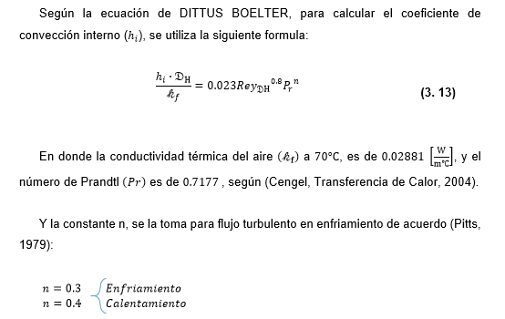
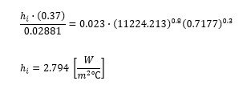
DISEÑO Y CONSTRUCCIÓN DE UN HORNO HÍBRIDO SECADOR DE MUESTRAS DE PENNISETUM CLANDESTINUM.
Coeficiente global de transferencia de calor.
Coeficiente de convección interna
ESPE – GABRIELA SÁNCHEZ –DANIEL MORALES– AGOSTO 2015

Slide 45
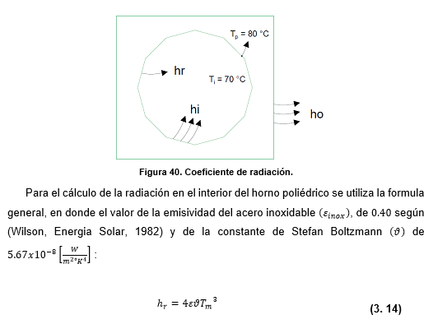
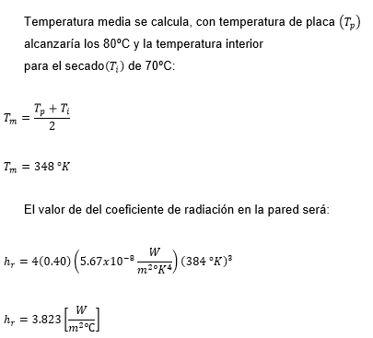
DISEÑO Y CONSTRUCCIÓN DE UN HORNO HÍBRIDO SECADOR DE MUESTRAS DE PENNISETUM CLANDESTINUM.
Coeficiente global de transferencia de calor.
Coeficiente de Radiación
ESPE – GABRIELA SÁNCHEZ –DANIEL MORALES– AGOSTO 2015

Slide 46
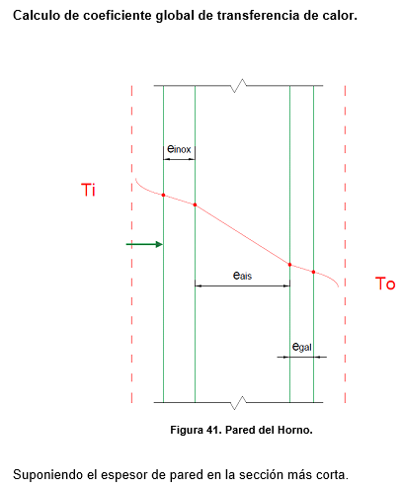
DISEÑO Y CONSTRUCCIÓN DE UN HORNO HÍBRIDO SECADOR DE MUESTRAS DE PENNISETUM CLANDESTINUM.
Coeficiente global de transferencia de calor.
ESPE – GABRIELA SÁNCHEZ –DANIEL MORALES– AGOSTO 2015

Slide 47
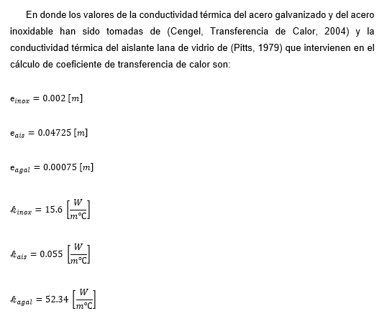
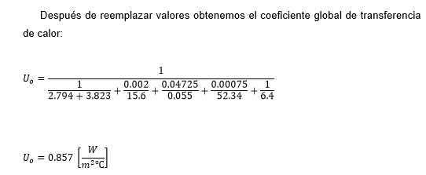
DISEÑO Y CONSTRUCCIÓN DE UN HORNO HÍBRIDO SECADOR DE MUESTRAS DE PENNISETUM CLANDESTINUM.
Coeficiente global de transferencia de calor.
ESPE – GABRIELA SÁNCHEZ –DANIEL MORALES– AGOSTO 2015

Slide 48
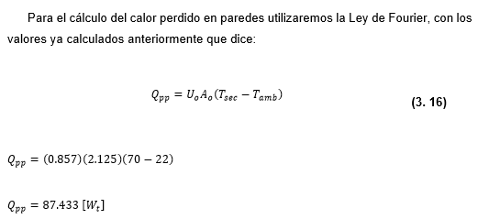
DISEÑO Y CONSTRUCCIÓN DE UN HORNO HÍBRIDO SECADOR DE MUESTRAS DE PENNISETUM CLANDESTINUM.
Calor perdido en paredes.
ESPE – GABRIELA SÁNCHEZ –DANIEL MORALES– AGOSTO 2015

Slide 49
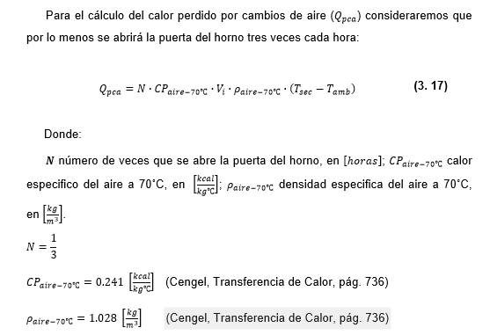
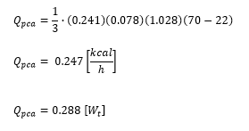
DISEÑO Y CONSTRUCCIÓN DE UN HORNO HÍBRIDO SECADOR DE MUESTRAS DE PENNISETUM CLANDESTINUM.
Calor perdido por cambios de aire.
ESPE – GABRIELA SÁNCHEZ –DANIEL MORALES– AGOSTO 2015

Slide 50
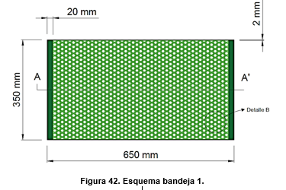
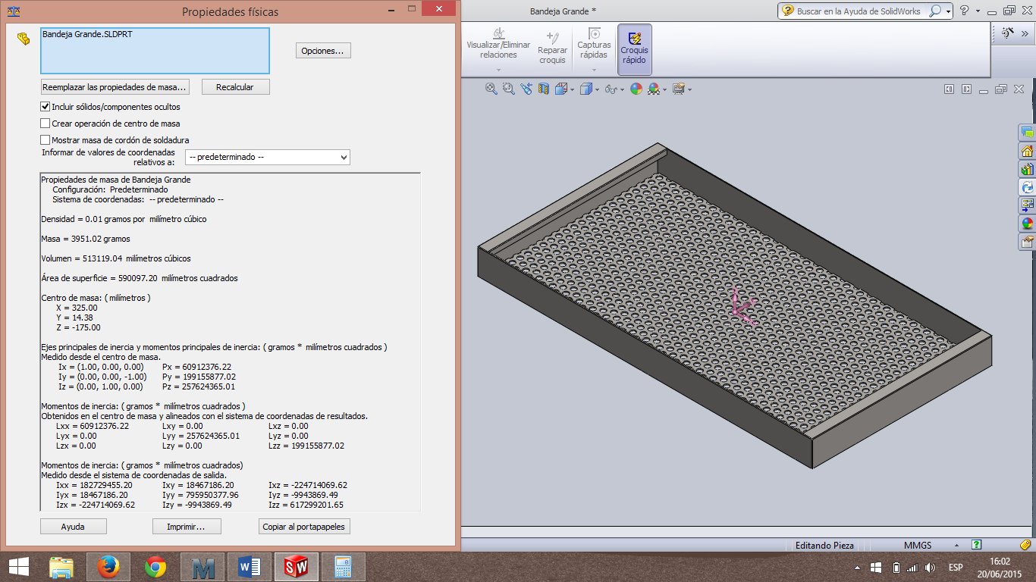
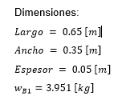
DISEÑO Y CONSTRUCCIÓN DE UN HORNO HÍBRIDO SECADOR DE MUESTRAS DE PENNISETUM CLANDESTINUM.
Calor acumulado en bandejas.
ESPE – GABRIELA SÁNCHEZ –DANIEL MORALES– AGOSTO 2015

Slide 51
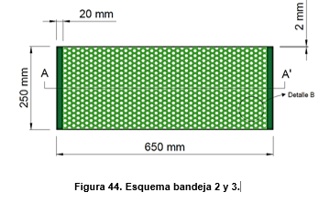
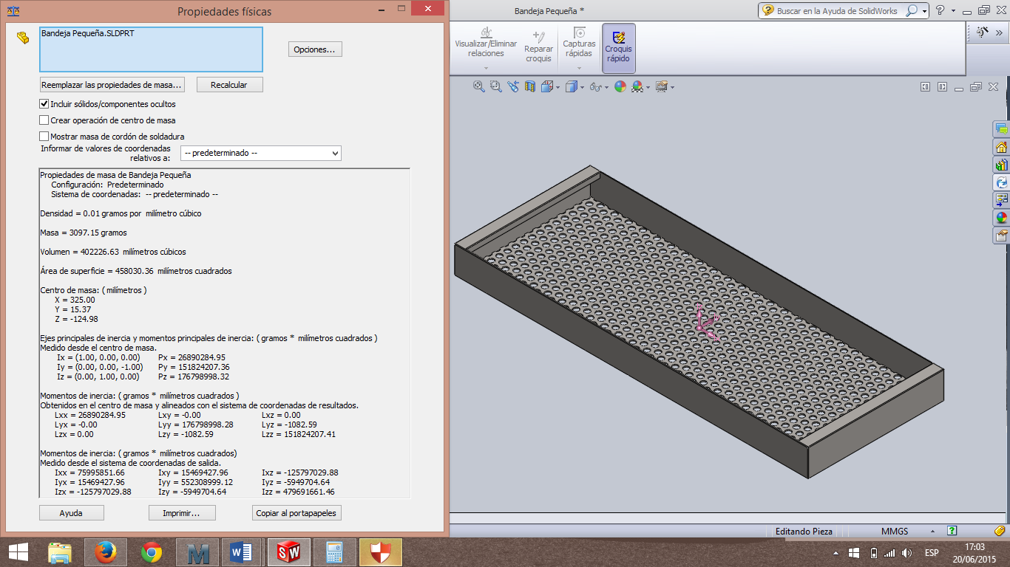
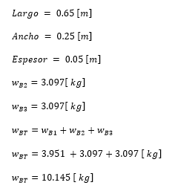
DISEÑO Y CONSTRUCCIÓN DE UN HORNO HÍBRIDO SECADOR DE MUESTRAS DE PENNISETUM CLANDESTINUM.
Calor acumulado en bandejas.
ESPE – GABRIELA SÁNCHEZ –DANIEL MORALES– AGOSTO 2015

Slide 52
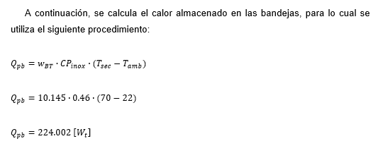
DISEÑO Y CONSTRUCCIÓN DE UN HORNO HÍBRIDO SECADOR DE MUESTRAS DE PENNISETUM CLANDESTINUM.
Calor acumulado en bandejas.
ESPE – GABRIELA SÁNCHEZ –DANIEL MORALES– AGOSTO 2015

Slide 53
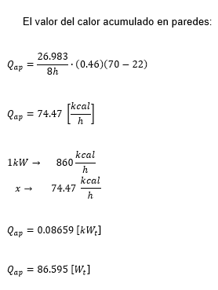
DISEÑO Y CONSTRUCCIÓN DE UN HORNO HÍBRIDO SECADOR DE MUESTRAS DE PENNISETUM CLANDESTINUM.
Calor acumulado en paredes.
ESPE – GABRIELA SÁNCHEZ –DANIEL MORALES– AGOSTO 2015

Slide 54
DISEÑO Y CONSTRUCCIÓN DE UN HORNO HÍBRIDO SECADOR DE MUESTRAS DE PENNISETUM CLANDESTINUM.
Diseño del colector solar plano.
ESPE – GABRIELA SÁNCHEZ –DANIEL MORALES– AGOSTO 2015

Slide 55
DISEÑO Y CONSTRUCCIÓN DE UN HORNO HÍBRIDO SECADOR DE MUESTRAS DE PENNISETUM CLANDESTINUM.
Calculo del coeficiente interno y externo
ESPE – GABRIELA SÁNCHEZ –DANIEL MORALES– AGOSTO 2015

Slide 56
DISEÑO Y CONSTRUCCIÓN DE UN HORNO HÍBRIDO SECADOR DE MUESTRAS DE PENNISETUM CLANDESTINUM.
Calculo del coeficiente interno y externo
ESPE – GABRIELA SÁNCHEZ –DANIEL MORALES– AGOSTO 2015

Slide 57
DISEÑO Y CONSTRUCCIÓN DE UN HORNO HÍBRIDO SECADOR DE MUESTRAS DE PENNISETUM CLANDESTINUM.
Calculo del coeficiente interno y externo
ESPE – GABRIELA SÁNCHEZ –DANIEL MORALES– AGOSTO 2015

Slide 58
DISEÑO Y CONSTRUCCIÓN DE UN HORNO HÍBRIDO SECADOR DE MUESTRAS DE PENNISETUM CLANDESTINUM.
Cálculos del ducto
ESPE – GABRIELA SÁNCHEZ –DANIEL MORALES– AGOSTO 2015

Slide 59
DISEÑO Y CONSTRUCCIÓN DE UN HORNO HÍBRIDO SECADOR DE MUESTRAS DE PENNISETUM CLANDESTINUM.
Cálculos del ducto
ESPE – GABRIELA SÁNCHEZ –DANIEL MORALES– AGOSTO 2015

Slide 60
DISEÑO Y CONSTRUCCIÓN DE UN HORNO HÍBRIDO SECADOR DE MUESTRAS DE PENNISETUM CLANDESTINUM.
Cálculos del ducto
Especificaciones Técnicas del extractor
ESPE – GABRIELA SÁNCHEZ –DANIEL MORALES– AGOSTO 2015

Slide 61
DISEÑO Y CONSTRUCCIÓN DE UN HORNO HÍBRIDO SECADOR DE MUESTRAS DE PENNISETUM CLANDESTINUM.
Selección de resistencias eléctricas.
Capacidad energética requerida por la cámara de secado
Dos resistencias eléctricas con envoltura cerámica y potencia de 200W
La cerámica que recubre las resistencias tiene canales tubulares por donde se propaga el calor.
Permiten el calentamiento por convección forzada y radiación.
ESPE – GABRIELA SÁNCHEZ –DANIEL MORALES– AGOSTO 2015

Slide 62
DISEÑO Y CONSTRUCCIÓN DE UN HORNO HÍBRIDO SECADOR DE MUESTRAS DE PENNISETUM CLANDESTINUM.
Selección de resistencias eléctricas.
ESPE – GABRIELA SÁNCHEZ –DANIEL MORALES– AGOSTO 2015

Slide 63
DISEÑO Y CONSTRUCCIÓN DE UN HORNO HÍBRIDO SECADOR DE MUESTRAS DE PENNISETUM CLANDESTINUM.
Selección de resistencias eléctricas.
ESPE – GABRIELA SÁNCHEZ –DANIEL MORALES– AGOSTO 2015

Slide 64
DISEÑO Y CONSTRUCCIÓN DE UN HORNO HÍBRIDO SECADOR DE MUESTRAS DE PENNISETUM CLANDESTINUM.
Calor útil del colector.
ESPE – GABRIELA SÁNCHEZ –DANIEL MORALES– AGOSTO 2015

Slide 65
DISEÑO Y CONSTRUCCIÓN DE UN HORNO HÍBRIDO SECADOR DE MUESTRAS DE PENNISETUM CLANDESTINUM.
Calor útil del colector.
ESPE – GABRIELA SÁNCHEZ –DANIEL MORALES– AGOSTO 2015

Slide 66
DISEÑO Y CONSTRUCCIÓN DE UN HORNO HÍBRIDO SECADOR DE MUESTRAS DE PENNISETUM CLANDESTINUM.
Calor útil del colector.
ESPE – GABRIELA SÁNCHEZ –DANIEL MORALES– AGOSTO 2015

Slide 67
DISEÑO Y CONSTRUCCIÓN DE UN HORNO HÍBRIDO SECADOR DE MUESTRAS DE PENNISETUM CLANDESTINUM.
Especificaciones técnicas del secador hibrido.
ESPE – GABRIELA SÁNCHEZ –DANIEL MORALES– AGOSTO 2015

Slide 68
DISEÑO Y CONSTRUCCIÓN DE UN HORNO HÍBRIDO SECADOR DE MUESTRAS DE PENNISETUM CLANDESTINUM.
Especificaciones técnicas del secador hibrido.
ESPE – GABRIELA SÁNCHEZ –DANIEL MORALES– AGOSTO 2015

Slide 69
DISEÑO Y CONSTRUCCIÓN DE UN HORNO HÍBRIDO SECADOR DE MUESTRAS DE PENNISETUM CLANDESTINUM.
Especificaciones técnicas del secador hibrido.
ESPE – GABRIELA SÁNCHEZ –DANIEL MORALES– AGOSTO 2015

Slide 70
DISEÑO Y CONSTRUCCIÓN DE UN HORNO HÍBRIDO SECADOR DE MUESTRAS DE PENNISETUM CLANDESTINUM.
Construcción y montaje del horno de secado.
Construcción y Montaje del horno de secado
Construcción de las bandejas
Construcción y Montaje del colector solar plano
Fabricación de soportes
Montaje de componentes
Pruebas de validación del horno
ESPE – GABRIELA SÁNCHEZ –DANIEL MORALES– AGOSTO 2015

Slide 71
DISEÑO Y CONSTRUCCIÓN DE UN HORNO HÍBRIDO SECADOR DE MUESTRAS DE PENNISETUM CLANDESTINUM.
Construcción y Montaje del horno de secado.
Material | Características
Acero AISI 304 | Acero inoxidable con excelente resistencia a la corrosión y a la presión. Buena soldabilidad. Buena conducción térmica. Puede trabajar a temperaturas máximas de 720ºC.
Acero galvanizado | Excelente duración. Resistencia mecánica elevada. Protección integral triple: barrera física, protección electroquímica y autocurado. Ausencia de mantenimiento
ESPE – GABRIELA SÁNCHEZ –DANIEL MORALES– AGOSTO 2015

Slide 72
DISEÑO Y CONSTRUCCIÓN DE UN HORNO HÍBRIDO SECADOR DE MUESTRAS DE PENNISETUM CLANDESTINUM.
Construcción y Montaje del horno de secado.
ESPE – GABRIELA SÁNCHEZ –DANIEL MORALES– AGOSTO 2015

Slide 73
DISEÑO Y CONSTRUCCIÓN DE UN HORNO HÍBRIDO SECADOR DE MUESTRAS DE PENNISETUM CLANDESTINUM.
Construcción de las bandejas.
Material | Características
Acero AISI 304 | Acero inoxidable con excelente resistencia a la corrosión y a la presión. Buena soldabilidad. Buena conducción térmica. Puede trabajar a temperaturas máximas de 720ºC.
ESPE – GABRIELA SÁNCHEZ –DANIEL MORALES– AGOSTO 2015

Slide 74
DISEÑO Y CONSTRUCCIÓN DE UN HORNO HÍBRIDO SECADOR DE MUESTRAS DE PENNISETUM CLANDESTINUM.
Construcción de las bandejas.
ESPE – GABRIELA SÁNCHEZ –DANIEL MORALES– AGOSTO 2015

Slide 75
DISEÑO Y CONSTRUCCIÓN DE UN HORNO HÍBRIDO SECADOR DE MUESTRAS DE PENNISETUM CLANDESTINUM.
Construcción y Montaje del colector solar plano.
Material | Características
Vidrio Templado | tipo de vidrio de seguridad, procesados ​​por tratamientos térmicos o químicos, para aumentar su resistencia en comparación con el vidrio normal.
Lana de vidrio | fibra mineral fabricada con millones de filamentos de vidrio unidos con un aglutinante. El espacio libre con aire atrapado entre las fibras aumentan la resistencia a la transmisión de calor.
Acero ASTM A36 | En términos de sus propiedades mecánicas, el acero A-36 está diseñado para ser resistente y fuerte.
ESPE – GABRIELA SÁNCHEZ –DANIEL MORALES– AGOSTO 2015

Slide 76
DISEÑO Y CONSTRUCCIÓN DE UN HORNO HÍBRIDO SECADOR DE MUESTRAS DE PENNISETUM CLANDESTINUM.
Construcción y Montaje del colector solar plano.
ESPE – GABRIELA SÁNCHEZ –DANIEL MORALES– AGOSTO 2015

Slide 77
DISEÑO Y CONSTRUCCIÓN DE UN HORNO HÍBRIDO SECADOR DE MUESTRAS DE PENNISETUM CLANDESTINUM.
Fabricación de soportes.
ESPE – GABRIELA SÁNCHEZ –DANIEL MORALES– AGOSTO 2015

Slide 78
DISEÑO Y CONSTRUCCIÓN DE UN HORNO HÍBRIDO SECADOR DE MUESTRAS DE PENNISETUM CLANDESTINUM.
Fabricación de soportes.
ESPE – GABRIELA SÁNCHEZ –DANIEL MORALES– AGOSTO 2015

Slide 79
DISEÑO Y CONSTRUCCIÓN DE UN HORNO HÍBRIDO SECADOR DE MUESTRAS DE PENNISETUM CLANDESTINUM.
Montaje de componentes.
ESPE – GABRIELA SÁNCHEZ –DANIEL MORALES– AGOSTO 2015

Slide 80
DISEÑO Y CONSTRUCCIÓN DE UN HORNO HÍBRIDO SECADOR DE MUESTRAS DE PENNISETUM CLANDESTINUM.
Montaje de componentes.
ESPE – GABRIELA SÁNCHEZ –DANIEL MORALES– AGOSTO 2015

Slide 81
DISEÑO Y CONSTRUCCIÓN DE UN HORNO HÍBRIDO SECADOR DE MUESTRAS DE PENNISETUM CLANDESTINUM.
Pruebas de validación del horno.
Comprobar el correcto funcionamiento del horno (cámara de secado) y el colector solar
Validar los resultados calculados teóricamente
Validación Cámara de Secado
ESPE – GABRIELA SÁNCHEZ –DANIEL MORALES– AGOSTO 2015

Slide 82
DISEÑO Y CONSTRUCCIÓN DE UN HORNO HÍBRIDO SECADOR DE MUESTRAS DE PENNISETUM CLANDESTINUM.
Pruebas de validación del horno.
Validación Colector Solar Plano
El pennisetum clandestinum se ha secado desde un contenido de humedad del 70% hasta el 13%, con un tiempo de secado de 8 horas.
ESPE – GABRIELA SÁNCHEZ –DANIEL MORALES– AGOSTO 2015

Slide 83
DISEÑO Y CONSTRUCCIÓN DE UN HORNO HÍBRIDO SECADOR DE MUESTRAS DE PENNISETUM CLANDESTINUM.
Ensayos de briquetas del Pennisetum Clandestinum
Protocolo de pruebas
Análisis del poder calorífico
Grado de humedad final
Validación de resultados
Poder calorífico final
ESPE – GABRIELA SÁNCHEZ –DANIEL MORALES– AGOSTO 2015

Slide 84
DISEÑO Y CONSTRUCCIÓN DE UN HORNO HÍBRIDO SECADOR DE MUESTRAS DE PENNISETUM CLANDESTINUM.
Protocolo de Pruebas
Cálculo y análisis de resultados del secado del pennisetum clandestinum es necesario fijar los parámetros y variables.
Poder calorífico y porcentaje de humedad final
ESPE – GABRIELA SÁNCHEZ –DANIEL MORALES– AGOSTO 2015

Slide 85
DISEÑO Y CONSTRUCCIÓN DE UN HORNO HÍBRIDO SECADOR DE MUESTRAS DE PENNISETUM CLANDESTINUM.
Protocolo de Pruebas
ESPE – GABRIELA SÁNCHEZ –DANIEL MORALES– AGOSTO 2015

Slide 86
DISEÑO Y CONSTRUCCIÓN DE UN HORNO HÍBRIDO SECADOR DE MUESTRAS DE PENNISETUM CLANDESTINUM.
Protocolo de Pruebas
Tiempos de Secado
Toma de datos cada 20 min durante un turno de trabajo
Tiempos de secado 8 horas para muestras de biomasa expandida de 2 kg y 10 kg biomasa compactada.
ESPE – GABRIELA SÁNCHEZ –DANIEL MORALES– AGOSTO 2015

Slide 87
DISEÑO Y CONSTRUCCIÓN DE UN HORNO HÍBRIDO SECADOR DE MUESTRAS DE PENNISETUM CLANDESTINUM.
Protocolo de Pruebas
Muestras
Secado de muestras deben ser recién cortadas contenido de humedad se aproxime al 70%
Inicia el proceso con la selección y limpieza del kikuyo.
Posteriormente se realiza el pesaje.
Evitar contaminación por polvos que se pueden adherir al producto, la materia prima se lo deja secar durante las 8 horas
Para finalizar se debe colocar el producto seco en fundas de polietileno para evitar la presencia de hongos u otras plagas.
Se realiza una inspección y remoción cada 20 minutos.
Considerar los efectos externos de la temperatura ambiental y humedad relativa, los cuales pueden afectar el proceso de secado por la rehidratación que puede sufrir la muestra.
ESPE – GABRIELA SÁNCHEZ –DANIEL MORALES– AGOSTO 2015

Slide 88
DISEÑO Y CONSTRUCCIÓN DE UN HORNO HÍBRIDO SECADOR DE MUESTRAS DE PENNISETUM CLANDESTINUM.
Protocolo de Pruebas
Muestras
ESPE – GABRIELA SÁNCHEZ –DANIEL MORALES– AGOSTO 2015

Slide 89
DISEÑO Y CONSTRUCCIÓN DE UN HORNO HÍBRIDO SECADOR DE MUESTRAS DE PENNISETUM CLANDESTINUM.
Protocolo de Pruebas
Resultados
ESPE – GABRIELA SÁNCHEZ –DANIEL MORALES– AGOSTO 2015

Slide 90
DISEÑO Y CONSTRUCCIÓN DE UN HORNO HÍBRIDO SECADOR DE MUESTRAS DE PENNISETUM CLANDESTINUM.
Protocolo de Pruebas
Resultados
Proceso de calentamiento mixto (solar, eléctrico).
ESPE – GABRIELA SÁNCHEZ –DANIEL MORALES– AGOSTO 2015

Slide 91
DISEÑO Y CONSTRUCCIÓN DE UN HORNO HÍBRIDO SECADOR DE MUESTRAS DE PENNISETUM CLANDESTINUM.
Protocolo de Pruebas
Resultados
Proceso de calentamiento mixto (solar, eléctrico).
ESPE – GABRIELA SÁNCHEZ –DANIEL MORALES– AGOSTO 2015

Slide 92
DISEÑO Y CONSTRUCCIÓN DE UN HORNO HÍBRIDO SECADOR DE MUESTRAS DE PENNISETUM CLANDESTINUM.
Protocolo de Pruebas
Resultados
Proceso de calentamiento mixto (solar, eléctrico).
ESPE – GABRIELA SÁNCHEZ –DANIEL MORALES– AGOSTO 2015

Slide 93
DISEÑO Y CONSTRUCCIÓN DE UN HORNO HÍBRIDO SECADOR DE MUESTRAS DE PENNISETUM CLANDESTINUM.
Protocolo de Pruebas
Resultados
Proceso de calentamiento mixto (solar, eléctrico).
ESPE – GABRIELA SÁNCHEZ –DANIEL MORALES– AGOSTO 2015

Slide 94
DISEÑO Y CONSTRUCCIÓN DE UN HORNO HÍBRIDO SECADOR DE MUESTRAS DE PENNISETUM CLANDESTINUM.
Protocolo de Pruebas
Resultados
Proceso de calentamiento mixto (solar, eléctrico).
ESPE – GABRIELA SÁNCHEZ –DANIEL MORALES– AGOSTO 2015

Slide 95
DISEÑO Y CONSTRUCCIÓN DE UN HORNO HÍBRIDO SECADOR DE MUESTRAS DE PENNISETUM CLANDESTINUM.
Protocolo de Pruebas
Resultados
Proceso de calentamiento mixto (solar, eléctrico).
ESPE – GABRIELA SÁNCHEZ –DANIEL MORALES– AGOSTO 2015

Slide 96
DISEÑO Y CONSTRUCCIÓN DE UN HORNO HÍBRIDO SECADOR DE MUESTRAS DE PENNISETUM CLANDESTINUM.
Protocolo de Pruebas
Resultados
Proceso de calentamiento mixto (solar, eléctrico).
ESPE – GABRIELA SÁNCHEZ –DANIEL MORALES– AGOSTO 2015

Slide 97
DISEÑO Y CONSTRUCCIÓN DE UN HORNO HÍBRIDO SECADOR DE MUESTRAS DE PENNISETUM CLANDESTINUM.
Protocolo de Pruebas
Resultados
Proceso de calentamiento mixto (solar, eléctrico).
ESPE – GABRIELA SÁNCHEZ –DANIEL MORALES– AGOSTO 2015

Slide 98
DISEÑO Y CONSTRUCCIÓN DE UN HORNO HÍBRIDO SECADOR DE MUESTRAS DE PENNISETUM CLANDESTINUM.
Protocolo de Pruebas
Resultados
ESPE – GABRIELA SÁNCHEZ –DANIEL MORALES– AGOSTO 2015

Slide 99
DISEÑO Y CONSTRUCCIÓN DE UN HORNO HÍBRIDO SECADOR DE MUESTRAS DE PENNISETUM CLANDESTINUM.
Protocolo de Pruebas
Resultados
Proceso de calentamiento solar.
ESPE – GABRIELA SÁNCHEZ –DANIEL MORALES– AGOSTO 2015

Slide 100
DISEÑO Y CONSTRUCCIÓN DE UN HORNO HÍBRIDO SECADOR DE MUESTRAS DE PENNISETUM CLANDESTINUM.
Protocolo de Pruebas
Resultados
Proceso de calentamiento solar.
ESPE – GABRIELA SÁNCHEZ –DANIEL MORALES– AGOSTO 2015

Slide 101
DISEÑO Y CONSTRUCCIÓN DE UN HORNO HÍBRIDO SECADOR DE MUESTRAS DE PENNISETUM CLANDESTINUM.
Protocolo de Pruebas
Resultados
Proceso de calentamiento solar.
ESPE – GABRIELA SÁNCHEZ –DANIEL MORALES– AGOSTO 2015

Slide 102
DISEÑO Y CONSTRUCCIÓN DE UN HORNO HÍBRIDO SECADOR DE MUESTRAS DE PENNISETUM CLANDESTINUM.
Protocolo de Pruebas
Resultados
Proceso de calentamiento solar.
ESPE – GABRIELA SÁNCHEZ –DANIEL MORALES– AGOSTO 2015

Slide 103
DISEÑO Y CONSTRUCCIÓN DE UN HORNO HÍBRIDO SECADOR DE MUESTRAS DE PENNISETUM CLANDESTINUM.
Protocolo de Pruebas
Resultados
Proceso de calentamiento solar.
ESPE – GABRIELA SÁNCHEZ –DANIEL MORALES– AGOSTO 2015

Slide 104
DISEÑO Y CONSTRUCCIÓN DE UN HORNO HÍBRIDO SECADOR DE MUESTRAS DE PENNISETUM CLANDESTINUM.
Protocolo de Pruebas
Resultados
Proceso de calentamiento solar.
ESPE – GABRIELA SÁNCHEZ –DANIEL MORALES– AGOSTO 2015

Slide 105
DISEÑO Y CONSTRUCCIÓN DE UN HORNO HÍBRIDO SECADOR DE MUESTRAS DE PENNISETUM CLANDESTINUM.
Protocolo de Pruebas
Resultados
Proceso de calentamiento solar.
ESPE – GABRIELA SÁNCHEZ –DANIEL MORALES– AGOSTO 2015

Slide 106
DISEÑO Y CONSTRUCCIÓN DE UN HORNO HÍBRIDO SECADOR DE MUESTRAS DE PENNISETUM CLANDESTINUM.
Protocolo de Pruebas
Resultados
Proceso de calentamiento solar.
ESPE – GABRIELA SÁNCHEZ –DANIEL MORALES– AGOSTO 2015

Slide 107
DISEÑO Y CONSTRUCCIÓN DE UN HORNO HÍBRIDO SECADOR DE MUESTRAS DE PENNISETUM CLANDESTINUM.
Protocolo de Pruebas
Resultados
ESPE – GABRIELA SÁNCHEZ –DANIEL MORALES– AGOSTO 2015

Slide 108
DISEÑO Y CONSTRUCCIÓN DE UN HORNO HÍBRIDO SECADOR DE MUESTRAS DE PENNISETUM CLANDESTINUM.
Protocolo de Pruebas
Resultados
Proceso de calentamiento mixto (solar, eléctrico). ESTIMADA
ESPE – GABRIELA SÁNCHEZ –DANIEL MORALES– AGOSTO 2015

Slide 109
DISEÑO Y CONSTRUCCIÓN DE UN HORNO HÍBRIDO SECADOR DE MUESTRAS DE PENNISETUM CLANDESTINUM.
Protocolo de Pruebas
Resultados
Proceso de calentamiento mixto (solar, eléctrico). ESTIMADA
ESPE – GABRIELA SÁNCHEZ –DANIEL MORALES– AGOSTO 2015

Slide 110
DISEÑO Y CONSTRUCCIÓN DE UN HORNO HÍBRIDO SECADOR DE MUESTRAS DE PENNISETUM CLANDESTINUM.
Protocolo de Pruebas
Resultados
Proceso de calentamiento mixto (solar, eléctrico). ESTIMADA
ESPE – GABRIELA SÁNCHEZ –DANIEL MORALES– AGOSTO 2015

Slide 111
DISEÑO Y CONSTRUCCIÓN DE UN HORNO HÍBRIDO SECADOR DE MUESTRAS DE PENNISETUM CLANDESTINUM.
Protocolo de Pruebas
Resultados
ESPE – GABRIELA SÁNCHEZ –DANIEL MORALES– AGOSTO 2015

Slide 112
DISEÑO Y CONSTRUCCIÓN DE UN HORNO HÍBRIDO SECADOR DE MUESTRAS DE PENNISETUM CLANDESTINUM.
Protocolo de Pruebas
Resultados
Proceso de calentamiento solar.
ESPE – GABRIELA SÁNCHEZ –DANIEL MORALES– AGOSTO 2015

Slide 113
DISEÑO Y CONSTRUCCIÓN DE UN HORNO HÍBRIDO SECADOR DE MUESTRAS DE PENNISETUM CLANDESTINUM.
Protocolo de Pruebas
Resultados
Proceso de calentamiento solar.
ESPE – GABRIELA SÁNCHEZ –DANIEL MORALES– AGOSTO 2015

Slide 114
DISEÑO Y CONSTRUCCIÓN DE UN HORNO HÍBRIDO SECADOR DE MUESTRAS DE PENNISETUM CLANDESTINUM.
Protocolo de Pruebas
Resultados
Proceso de calentamiento solar.
ESPE – GABRIELA SÁNCHEZ –DANIEL MORALES– AGOSTO 2015

Slide 115
DISEÑO Y CONSTRUCCIÓN DE UN HORNO HÍBRIDO SECADOR DE MUESTRAS DE PENNISETUM CLANDESTINUM.
Análisis del poder calorífico
ESPE – GABRIELA SÁNCHEZ –DANIEL MORALES– AGOSTO 2015

Slide 116
DISEÑO Y CONSTRUCCIÓN DE UN HORNO HÍBRIDO SECADOR DE MUESTRAS DE PENNISETUM CLANDESTINUM.
Análisis del poder calorífico
ESPE – GABRIELA SÁNCHEZ –DANIEL MORALES– AGOSTO 2015

Slide 117
DISEÑO Y CONSTRUCCIÓN DE UN HORNO HÍBRIDO SECADOR DE MUESTRAS DE PENNISETUM CLANDESTINUM.
Análisis del poder calorífico
ESPE – GABRIELA SÁNCHEZ –DANIEL MORALES– AGOSTO 2015

Slide 118
DISEÑO Y CONSTRUCCIÓN DE UN HORNO HÍBRIDO SECADOR DE MUESTRAS DE PENNISETUM CLANDESTINUM.
Análisis del poder calorífico
ESPE – GABRIELA SÁNCHEZ –DANIEL MORALES– AGOSTO 2015

Slide 119
DISEÑO Y CONSTRUCCIÓN DE UN HORNO HÍBRIDO SECADOR DE MUESTRAS DE PENNISETUM CLANDESTINUM.
Análisis del poder calorífico
Poder calorífico final
Secado eléctrico/solar
ESPE – GABRIELA SÁNCHEZ –DANIEL MORALES– AGOSTO 2015

Slide 120
DISEÑO Y CONSTRUCCIÓN DE UN HORNO HÍBRIDO SECADOR DE MUESTRAS DE PENNISETUM CLANDESTINUM.
Análisis del poder calorífico
Poder calorífico final
Secado eléctrico/solar
ESPE – GABRIELA SÁNCHEZ –DANIEL MORALES– AGOSTO 2015

Slide 121
DISEÑO Y CONSTRUCCIÓN DE UN HORNO HÍBRIDO SECADOR DE MUESTRAS DE PENNISETUM CLANDESTINUM.
Análisis del poder calorífico
Poder calorífico final
Secado eléctrico/solar
ESPE – GABRIELA SÁNCHEZ –DANIEL MORALES– AGOSTO 2015

Slide 122
DISEÑO Y CONSTRUCCIÓN DE UN HORNO HÍBRIDO SECADOR DE MUESTRAS DE PENNISETUM CLANDESTINUM.
Análisis del poder calorífico
Poder calorífico final
Secado Solar
ESPE – GABRIELA SÁNCHEZ –DANIEL MORALES– AGOSTO 2015

Slide 123
DISEÑO Y CONSTRUCCIÓN DE UN HORNO HÍBRIDO SECADOR DE MUESTRAS DE PENNISETUM CLANDESTINUM.
Análisis del poder calorífico
Poder calorífico final
Secado Solar
ESPE – GABRIELA SÁNCHEZ –DANIEL MORALES– AGOSTO 2015

Slide 124
DISEÑO Y CONSTRUCCIÓN DE UN HORNO HÍBRIDO SECADOR DE MUESTRAS DE PENNISETUM CLANDESTINUM.
Análisis del poder calorífico
Poder calorífico final
Biomasas e Hidrocarburos
ESPE – GABRIELA SÁNCHEZ –DANIEL MORALES– AGOSTO 2015

Slide 125
DISEÑO Y CONSTRUCCIÓN DE UN HORNO HÍBRIDO SECADOR DE MUESTRAS DE PENNISETUM CLANDESTINUM.
Grado de Humedad Final
ESPE – GABRIELA SÁNCHEZ –DANIEL MORALES– AGOSTO 2015

Slide 126
DISEÑO Y CONSTRUCCIÓN DE UN HORNO HÍBRIDO SECADOR DE MUESTRAS DE PENNISETUM CLANDESTINUM.
Grado de Humedad Final
ESPE – GABRIELA SÁNCHEZ –DANIEL MORALES– AGOSTO 2015

Slide 127
DISEÑO Y CONSTRUCCIÓN DE UN HORNO HÍBRIDO SECADOR DE MUESTRAS DE PENNISETUM CLANDESTINUM.
Grado de Humedad Final
ESPE – GABRIELA SÁNCHEZ –DANIEL MORALES– AGOSTO 2015

Slide 128
DISEÑO Y CONSTRUCCIÓN DE UN HORNO HÍBRIDO SECADOR DE MUESTRAS DE PENNISETUM CLANDESTINUM.
Validación de Resultados
ESPE – GABRIELA SÁNCHEZ –DANIEL MORALES– AGOSTO 2015

Slide 129
DISEÑO Y CONSTRUCCIÓN DE UN HORNO HÍBRIDO SECADOR DE MUESTRAS DE PENNISETUM CLANDESTINUM.
Validación de Resultados
ESPE – GABRIELA SÁNCHEZ –DANIEL MORALES– AGOSTO 2015

Slide 130
DISEÑO Y CONSTRUCCIÓN DE UN HORNO HÍBRIDO SECADOR DE MUESTRAS DE PENNISETUM CLANDESTINUM.
Validación de Resultados
ESPE – GABRIELA SÁNCHEZ –DANIEL MORALES– AGOSTO 2015

Slide 131
DISEÑO Y CONSTRUCCIÓN DE UN HORNO HÍBRIDO SECADOR DE MUESTRAS DE PENNISETUM CLANDESTINUM.
Validación de Resultados
ESPE – GABRIELA SÁNCHEZ –DANIEL MORALES– AGOSTO 2015

Slide 132
DISEÑO Y CONSTRUCCIÓN DE UN HORNO HÍBRIDO SECADOR DE MUESTRAS DE PENNISETUM CLANDESTINUM.
Validación de Resultados
ESPE – GABRIELA SÁNCHEZ –DANIEL MORALES– AGOSTO 2015

Slide 133
DISEÑO Y CONSTRUCCIÓN DE UN HORNO HÍBRIDO SECADOR DE MUESTRAS DE PENNISETUM CLANDESTINUM.
Validación de Resultados
ESPE – GABRIELA SÁNCHEZ –DANIEL MORALES– AGOSTO 2015

Slide 134
DISEÑO Y CONSTRUCCIÓN DE UN HORNO HÍBRIDO SECADOR DE MUESTRAS DE PENNISETUM CLANDESTINUM.
Validación de Resultados
ESPE – GABRIELA SÁNCHEZ –DANIEL MORALES– AGOSTO 2015

Slide 135
DISEÑO Y CONSTRUCCIÓN DE UN HORNO HÍBRIDO SECADOR DE MUESTRAS DE PENNISETUM CLANDESTINUM.
Validación de Resultados
ESPE – GABRIELA SÁNCHEZ –DANIEL MORALES– AGOSTO 2015

Slide 136
DISEÑO Y CONSTRUCCIÓN DE UN HORNO HÍBRIDO SECADOR DE MUESTRAS DE PENNISETUM CLANDESTINUM.
Costos del Proyecto
Costos Directos
Costos Indirectos
Costo Total
ESPE – GABRIELA SÁNCHEZ –DANIEL MORALES– AGOSTO 2015

Slide 137
DISEÑO Y CONSTRUCCIÓN DE UN HORNO HÍBRIDO SECADOR DE MUESTRAS DE PENNISETUM CLANDESTINUM.
Costos Directos
ESPE – GABRIELA SÁNCHEZ –DANIEL MORALES– AGOSTO 2015

Slide 138
DISEÑO Y CONSTRUCCIÓN DE UN HORNO HÍBRIDO SECADOR DE MUESTRAS DE PENNISETUM CLANDESTINUM.
Costos indirectos
ESPE – GABRIELA SÁNCHEZ –DANIEL MORALES– AGOSTO 2015

Slide 139
DISEÑO Y CONSTRUCCIÓN DE UN HORNO HÍBRIDO SECADOR DE MUESTRAS DE PENNISETUM CLANDESTINUM.
Costos total del proyecto
ESPE – GABRIELA SÁNCHEZ –DANIEL MORALES– AGOSTO 2015

Slide 140
DISEÑO Y CONSTRUCCIÓN DE UN HORNO HÍBRIDO SECADOR DE MUESTRAS DE PENNISETUM CLANDESTINUM.
Conclusiones y Recomendaciones
ESPE – GABRIELA SÁNCHEZ –DANIEL MORALES– AGOSTO 2015

Slide 141
DISEÑO Y CONSTRUCCIÓN DE UN HORNO HÍBRIDO SECADOR DE MUESTRAS DE PENNISETUM CLANDESTINUM.
Conclusiones
Para realizar los ensayos de secado del pennisetum clandestinum se ha utilizado una cámara de tipo poliédrico con capacidad de secado de combustible sólido compactado de 10 kg. en la parte eléctrica la resistencias tienen una potencia de 602 W_{t}, mientras que el colector solar le suministra una potencia de 217.31 W_{t}, el interior de la cámara poliédrica de 12 lados le permite emitir radiación uniforme desde cada una de sus paredes, está fabricada en acero inoxidable mate AISI 304, en el interior de la pared se coloca 50 mm de espesor de aislamiento térmico y tiene una envoltura rectangular de acero galvanizado con espesor de 0.75 mm.
ESPE – GABRIELA SÁNCHEZ –DANIEL MORALES– AGOSTO 2015

Slide 142
DISEÑO Y CONSTRUCCIÓN DE UN HORNO HÍBRIDO SECADOR DE MUESTRAS DE PENNISETUM CLANDESTINUM.
Conclusiones
Luego de realizar los ensayos de secado del pennisetum clandestinum (kikuyo), se ha determinado que la temperatura promedio del producto es de 52.56˚C. Este valor se encuentra dentro de los rangos de los procesos de secado en los cuales se recomienda que la temperatura varié desde 40 a 70˚C. Por otra parte, en cuanto a la temperatura superficial se indica que en la pared inferior del horno poliédrico, que se encuentra cercana a las resistencias eléctricas la temperatura superficial es de 92.38˚C y en la pared vertical, en una zona de menor calentamiento por conducción el valor de esta temperatura es de 58.18˚C. además, el secador que dispone de fuente energética mixta (solar, eléctrico), tiene una temperatura de entrada del aire calentado con energía solar de 45.30˚C y de salida 67.18˚C alcanzando una diferencia de temperatura de 21.88˚C.
ESPE – GABRIELA SÁNCHEZ –DANIEL MORALES– AGOSTO 2015

Slide 143
DISEÑO Y CONSTRUCCIÓN DE UN HORNO HÍBRIDO SECADOR DE MUESTRAS DE PENNISETUM CLANDESTINUM.
Conclusiones
El colector solar plano compuesto por cubierta de vidrio y absolvedor de placa metálica con recubrimiento negro mate tiene las siguientes características energéticas: Temperatura de entrada al captador T₁ de 25.34˚C que es consecuente con el valor de temperatura ambiental. El aire que atraviesa el colector se calienta por efecto invernadero que se produce entre el vidrio y la placa absorbedora al salir del sistema alcanza una temperatura T₂ de 45.15˚C alcanzando un incremento de temperatura promedio de 19.81˚C. La cubierta semitransparente de vidrio, alcanza una temperatura de 37.44˚C.
ESPE – GABRIELA SÁNCHEZ –DANIEL MORALES– AGOSTO 2015

Slide 144
DISEÑO Y CONSTRUCCIÓN DE UN HORNO HÍBRIDO SECADOR DE MUESTRAS DE PENNISETUM CLANDESTINUM.
Conclusiones
La captación de la energía solar sobre el colector solar plano ha sido influenciada por un valor de irradiancia promedio de 566.5 W/m², valor inferior a la media mundial que es 1000 W/m². Durante las mediciones se ha podido observar que se alcanza en el noveno ensayo un valor pico de 828.76 W/m² y en ensayo número once la irradiancia tiene un valor menor y corresponde a 348.51W/m².Es importante indicar que la zona del experimento corresponde a la serranía ecuatoriana donde la radiación solar se ve afectada por la presencia de polvo atmosférico, contaminación ambiental y un cambio permanente de nubosidad, es por estas razones que los valores de irradiancia, muy apresar que en el mes de junio estamos cerca de la época de verano, ha existido presencia de nubosidad, que hace que la irradiancia solar varié de segundo a segundo al realizar la toma de datos.
ESPE – GABRIELA SÁNCHEZ –DANIEL MORALES– AGOSTO 2015

Slide 145
DISEÑO Y CONSTRUCCIÓN DE UN HORNO HÍBRIDO SECADOR DE MUESTRAS DE PENNISETUM CLANDESTINUM.
Conclusiones
En el proceso de secado del pennisetum clandestinum se ha logrado reducir el contenido de humedad desde el 70%, con la que viene del corte hasta el 13.76% reduciéndose en 56.24%. Esta reducción del contenido de humedad se ha logrado utilizando el horno con suministro eléctrico y calentamiento solar del aire. Por otra parte, en los ensayos de secado utilizando únicamente energía solar se alcanza un contenido de humedad final de 17.20% en promedio. Por lo tanto, se puede indicar que por sí solo el secado solar no permite alcanzar valores de humead final requeridas para procesos de combustión de la biomasa que es inferior al 15% del contenido de humedad.
ESPE – GABRIELA SÁNCHEZ –DANIEL MORALES– AGOSTO 2015

Slide 146
DISEÑO Y CONSTRUCCIÓN DE UN HORNO HÍBRIDO SECADOR DE MUESTRAS DE PENNISETUM CLANDESTINUM.
Conclusiones
En el estado del arte, uno de los parámetros energéticos más importantes de un combustible, sea este sólido, liquido o gaseoso, es el que tiene que ver con el poder calórico en esta investigación se ha conseguido los siguientes datos para el kikuyo húmedo 1748.01 kcal/kg; en el caso del kikuyo seco al ser deshidratado en el colector solar se tiene un valor de 2833.03 kcal/kg. Utilizado el horno eléctrico y calentador solar se consigue bajar el contenido de humedad hasta 13.76% logando un poder calorífico de 3581.30 kcal/kg además, aplicando el criterio de incremento de la densidad, al mezclar el kikuyo seco molido con aglutinante natural se obtiene un incremento en el poder calórico hasta un valor de 5346.36 kcal/kg. Al hacer relación entre un combustible mejorado como es el último caso y el kikuyo húmedo se obtiene una relación de incremento de poder calorífico de 3:1.
ESPE – GABRIELA SÁNCHEZ –DANIEL MORALES– AGOSTO 2015

Slide 147
DISEÑO Y CONSTRUCCIÓN DE UN HORNO HÍBRIDO SECADOR DE MUESTRAS DE PENNISETUM CLANDESTINUM.
Recomendaciones
Luego de haber realizado la investigación de proceso de secado del pennisetum clandestinum utilizando un horno hibrido (solar eléctrico) es recomendable que se continúen realizando ensayos de secado y densificación de biomasas que en la mayoría de casos se los desecha a fin de que se puedan obtener combustibles alternativos.
ESPE – GABRIELA SÁNCHEZ –DANIEL MORALES– AGOSTO 2015

Slide 148
DISEÑO Y CONSTRUCCIÓN DE UN HORNO HÍBRIDO SECADOR DE MUESTRAS DE PENNISETUM CLANDESTINUM.
Recomendaciones
Se puede bajar el consumo energético en los hornos mediante el uso de un sistema de calentamiento de aire con energía solar este tipo de tecnologías energéticas permiten reducir el impacto originado por el uso extensivo de energía eléctrica proveniente de centrales térmicas donde se quema búnker, diésel o GLP. Además, es necesario indicar que no es recomendable el uso de la electricidad para de manera directa convertirlo en calor mediante el efecto Joule. Se sabe que la electricidad es una energía de alta calidad y el calor es de baja calidad por lo que en nuevas investigaciones sobre procesos de secado se debería implementar tecnologías de secado basadas en mayor proporción en el uso del aire caliente, proveniente de fuentes alternativas.
ESPE – GABRIELA SÁNCHEZ –DANIEL MORALES– AGOSTO 2015

Slide 149
DISEÑO Y CONSTRUCCIÓN DE UN HORNO HÍBRIDO SECADOR DE MUESTRAS DE PENNISETUM CLANDESTINUM.
Recomendaciones
Para optimizar este proceso de secado se puede reducir el contenido de humedad de cualquier biomasa hasta un 17% mientras que se recomienda el uso del secado artificial para alcanzar porcentajes de humedad inferiores al 15%. Esta recomendación es factible debido a que un combustible sólido debe ser quemado solo cuando contiene proporciones de humedad entre el 8 al 12 % para reducir las emisiones del monóxido de carbono.
ESPE – GABRIELA SÁNCHEZ –DANIEL MORALES– AGOSTO 2015

Slide 150
DISEÑO Y CONSTRUCCIÓN DE UN HORNO HÍBRIDO SECADOR DE MUESTRAS DE PENNISETUM CLANDESTINUM.
Emisiones de Gases
MUNICIPIO DEL DISTRITO METROPOLITANO DE QUITO
(DIRECCION METROPOLITANA DE MEDIOAMBIENTE)
CAP III (NORMAS TECNICAS DE EMISIONES Y DESCARGAS), Art 7. Norma Técnica para Emisiones a la Atmosfera de Fuentes Fijas de Combustión
ESTABLECE QUE:
ESPE – GABRIELA SÁNCHEZ –DANIEL MORALES– AGOSTO 2015

Slide 151
DISEÑO Y CONSTRUCCIÓN DE UN HORNO HÍBRIDO SECADOR DE MUESTRAS DE PENNISETUM CLANDESTINUM.
Emisiones de Gases
ESPE – GABRIELA SÁNCHEZ –DANIEL MORALES– AGOSTO 2015

Slide 152
DISEÑO Y CONSTRUCCIÓN DE UN HORNO HÍBRIDO SECADOR DE MUESTRAS DE PENNISETUM CLANDESTINUM.
Emisiones de Gases
ESPE – GABRIELA SÁNCHEZ –DANIEL MORALES– AGOSTO 2015

Slide 153
DISEÑO Y CONSTRUCCIÓN DE UN HORNO HÍBRIDO SECADOR DE MUESTRAS DE PENNISETUM CLANDESTINUM.
Emisiones de Gases
ESPE – GABRIELA SÁNCHEZ –DANIEL MORALES– AGOSTO 2015

Slide 154
DISEÑO Y CONSTRUCCIÓN DE UN HORNO HÍBRIDO SECADOR DE MUESTRAS DE PENNISETUM CLANDESTINUM.
Emisiones de Gases
ESPE – GABRIELA SÁNCHEZ –DANIEL MORALES– AGOSTO 2015

Slide 155
DISEÑO Y CONSTRUCCIÓN DE UN HORNO HÍBRIDO SECADOR DE MUESTRAS DE PENNISETUM CLANDESTINUM.
Emisiones de Gases
El material particulado respirable presente en la atmósfera en forma sólida o líquida (polvo, cenizas, hollín, partículas metálicas, cemento y polen, entre otras)
PM10 Diámetro igual o inferior a los 10 µm o 10 micrómetros (1 µm corresponde a la milésima parte de un milímetro)
PM2,5. Diámetro inferior o igual a los 2,5 micrómetros, 100 veces más delgadas que un cabello humano.
PAH (Hidrocarburo aromático policíclico) compuesto orgánico que se compone de anillos aromáticos. Se encuentran en el petróleo, el carbón y en depósitos de alquitrán y también como productos de la utilización de combustibles (ya sean fósiles o biomasa).
ESPE – GABRIELA SÁNCHEZ –DANIEL MORALES– AGOSTO 2015

Slide 156
DISEÑO Y CONSTRUCCIÓN DE UN HORNO HÍBRIDO SECADOR DE MUESTRAS DE PENNISETUM CLANDESTINUM.
Emisiones de Gases
ESPE – GABRIELA SÁNCHEZ –DANIEL MORALES– AGOSTO 2015

Slide 157
DISEÑO Y CONSTRUCCIÓN DE UN HORNO HÍBRIDO SECADOR DE MUESTRAS DE PENNISETUM CLANDESTINUM.
Emisiones de Gases
ESPE – GABRIELA SÁNCHEZ –DANIEL MORALES– AGOSTO 2015

Slide 158
DISEÑO Y CONSTRUCCIÓN DE UN HORNO HÍBRIDO SECADOR DE MUESTRAS DE PENNISETUM CLANDESTINUM.
Emisiones de Gases
EQUIPOS DE QUEMAS RESIDENCIAL
ESPE – GABRIELA SÁNCHEZ –DANIEL MORALES– AGOSTO 2015

Slide 159
DISEÑO Y CONSTRUCCIÓN DE UN HORNO HÍBRIDO SECADOR DE MUESTRAS DE PENNISETUM CLANDESTINUM.
Emisiones de Gases
BIOCOMBUSTIBLES QUEMADOS
ESPE – GABRIELA SÁNCHEZ –DANIEL MORALES– AGOSTO 2015

Slide 160
DISEÑO Y CONSTRUCCIÓN DE UN HORNO HÍBRIDO SECADOR DE MUESTRAS DE PENNISETUM CLANDESTINUM.
Emisiones de Gases
BIOCOMBUSTIBLES QUEMADOS
ESPE – GABRIELA SÁNCHEZ –DANIEL MORALES– AGOSTO 2015

Slide 161
DISEÑO Y CONSTRUCCIÓN DE UN HORNO HÍBRIDO SECADOR DE MUESTRAS DE PENNISETUM CLANDESTINUM.
Emisiones de Gases
BIOCOMBUSTIBLES QUEMADOS
ESPE – GABRIELA SÁNCHEZ –DANIEL MORALES– AGOSTO 2015

Slide 162
DISEÑO Y CONSTRUCCIÓN DE UN HORNO HÍBRIDO SECADOR DE MUESTRAS DE PENNISETUM CLANDESTINUM.
Emisiones de Gases
BIOCOMBUSTIBLES QUEMADOS
ESPE – GABRIELA SÁNCHEZ –DANIEL MORALES– AGOSTO 2015

Slide 163
DISEÑO Y CONSTRUCCIÓN DE UN HORNO HÍBRIDO SECADOR DE MUESTRAS DE PENNISETUM CLANDESTINUM.
Emisiones de Gases
CONCLUSIONES
ESPE – GABRIELA SÁNCHEZ –DANIEL MORALES– AGOSTO 2015

Slide 164
DISEÑO Y CONSTRUCCIÓN DE UN HORNO HÍBRIDO SECADOR DE MUESTRAS DE PENNISETUM CLANDESTINUM.
GRACIAS
ESPE – GABRIELA SÁNCHEZ –DANIEL MORALES– AGOSTO 2015

